Slide 1
EDUCACIÓN FÍSICA Y SALUD
Curso: 8° básico
Profesores: Cristian Herrera T. - Carla González C.
Fecha: 09 al 13 de noviembre del 2020
Semana #32

Slide 2
RUTA DE APRENDIZAJE
Recordar Normas de la Clase.
Conocer y socializar Objetivo de la clase.
Conocer y socializar concepto semanal.
Conocer y socializar actividades a realizar.
Desarrollar clase en el hogar.

Slide 3
LINEAMIENTOS DE LA ASIGNATURA
Debes tener una botella con agua, para hidratarte durante la clase.
Busca un espacio adecuado para realizar la clase, libre de obstáculos.
Debes utilizar ropa adecuada, para realizar la clase sin dificultades.
Recuerda tomar las medidas higiénicas necesarias después de la clase.

Slide 4
OBJETIVO DE LA CLASE
Conocer fundamentos técnicos, tácticos y reglamentarios del Handbol y desarrollar en su hogar una rutina de ejercicios intramuros.

Slide 5
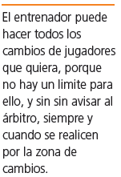
LAS POSICIONES

Slide 6
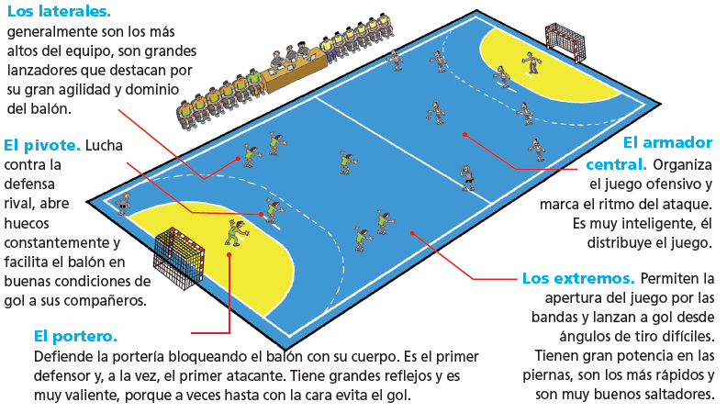

Slide 7
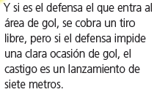
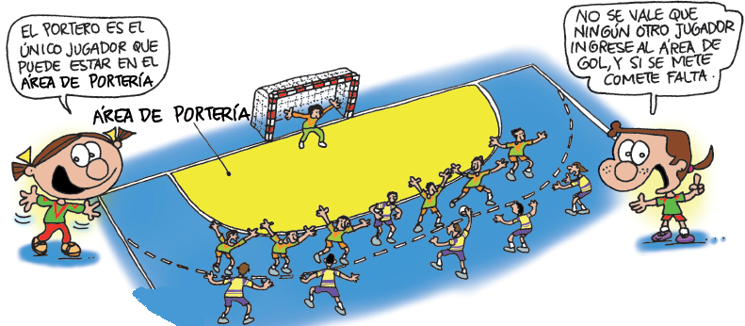
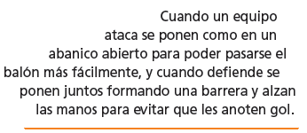
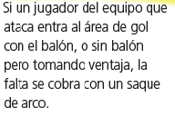
7
AREA DE PORTERÍA

Slide 8
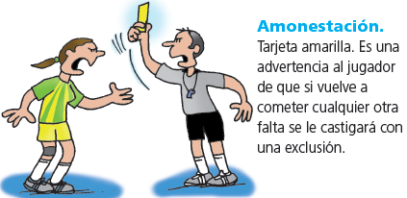
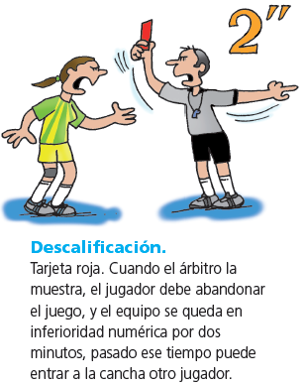
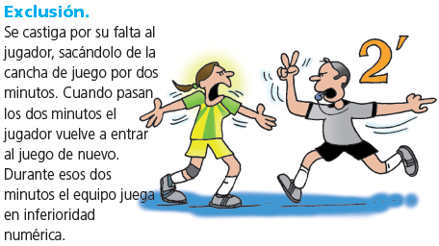
8
S
A N C I O N E S

Slide 9
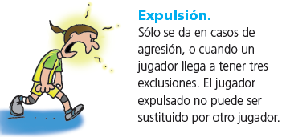
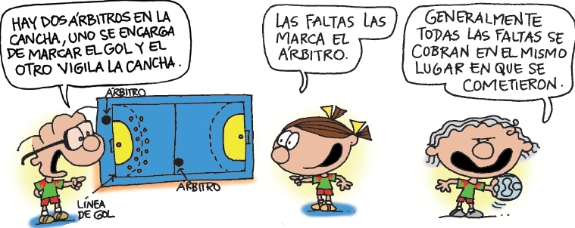
9

Slide 10
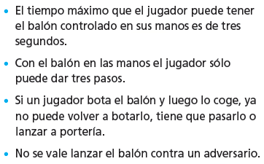
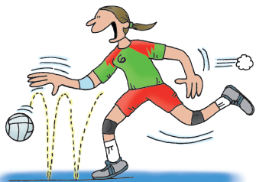
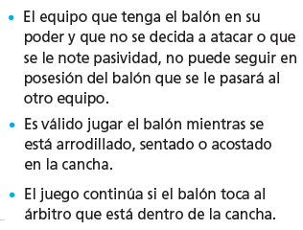
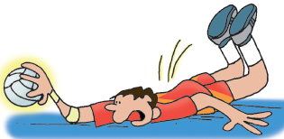
10

Slide 11
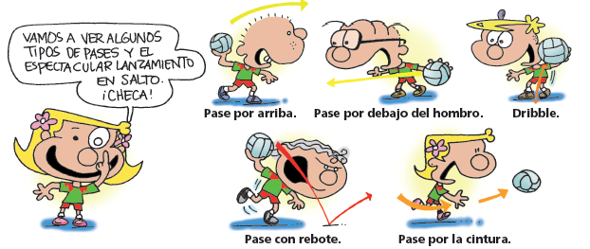
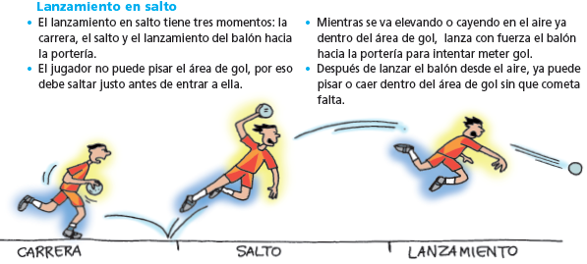
11
TIPOS DE PASES
LANZAMIENTO

Slide 12
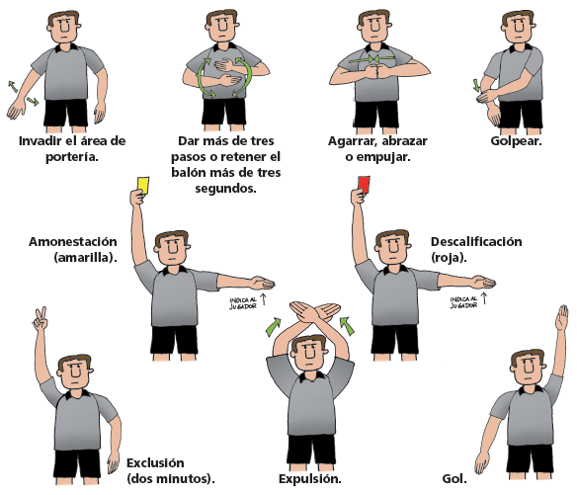
12
SEÑALES VISUALES DEL ÁRBITRO

Slide 14
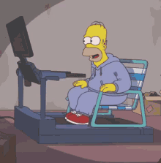
¡A MOVERSE! Ejercicios en casa

Slide 15
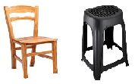
MATERIALES
Un lugar sin obstáculos, que permita ejecutar los ejercicios sin dificultades.
Una silla o piso

Slide 16
Movilidad articular
Escaladores c/silla
Flexo extensiones c/silla
Fondos de tríceps c/silla
Vuelta a la calma
RUTINA DE EJERCICIOS
3 series de 15 repeticiones
DEBES DESCANSAR POR UN MINUTO, CADA VEZ QUE TERMINES UN EJERCICIO.

Slide 17
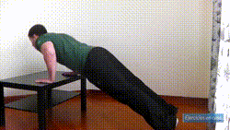
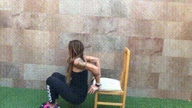
FLEXOEXTENSIONES
ESCALADORES
FONDOS DE TRÍCEPS
17

Slide 18
¡FELICITACIONES!

